Slide 1

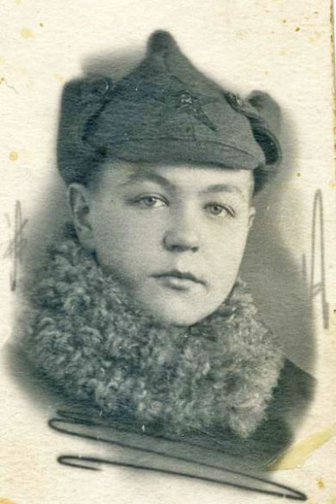
Саблин Николай Петрович
(18.05.1922 - 11.02.1945)
Родился 18.05.1922 на ст. Луза Кировской обл. 01 сентября 1938г. поступил учиться в Архангельский морской техникум.
23 июля 1941 года призван в ряды РККА. Член ВЛКСМ. Служить попал в 420-й Краснознаменный стрелковый полк 122-ой стрелковой дивизии, которая к лету 1941 года вошла в состав вновь сформированной 14-й армии, развернутой на Карельском фронте для прикрытия города Мурманска и Кировской железнодорожной ветки на кандалакшском и лоухском направлениях. В конце лета 1941г. 122-я стрелковая дивизия заняла оборонительный рубеж по восточным берегам рек Средний и Нижний Верман, озера Толванд. 420-й Краснознаменный стрелковый полк дислоцировался на правом фланге.
В начале зимы 1942 года были созданы специальные лыжные подразделения.
С 06 февраля 1942 года Николай Петрович служил (сначала в звании сержанта, потом в звании лейтенанта) командиром разведывательного взвода в составе 9го отдельного олене-лыжного батальона (иногда их называли лыжной бригадой) - (ОЛБ), который входил в состав 12-ой отдельной бригады морской пехоты.
Положение на Северном фронте в 1942г. было сложным. Фашисты сосредотачивали в Заполярье все новые и новые силы, готовили высадку десанта на побережье Кольского полуострова. Учитывая складывающуюся обстановку, ставка Верховного главнокомандующего директивой от 27 марта 1942 года приказывает командующему Карельским фронтом совместно с войсками Северного флота подготовить и провести наступательные операции, разгромить противника и освободить Заполярье. Началась подготовка операции, которая проходила в апреле-мае 1942 года. Эту операцию называют Пикшуевской. Главный удар должен был осуществляться из района реки Западная Лица. Из района мыса Пикшуев наносила удар 12-я отдельная бригада морской пехоты. Действовать ей приходилось в самых экстремальных условиях. Помимо активных военных действий, на бойцов обрушилась страшная пурга, начавшаяся 3 мая и длившаяся не одни сутки. Мокрый снег, обледеневая, покрывал одежду и оружие. Снег сменялся дождем, оттепели морозом. Несколько тысяч морских пехотинцев продвигались к дороге, которая шла от реки Западная Лица к Титовке, чтобы перекрыть пути отступления немецких горных егерей. Моряки на себе тащили все снаряжение, продовольствие, боеприпасы. Чем продвигались наши бойцы вглубь территории, занятой противником, тем сильнее росло сопротивление горных егерей. 2-3 мая бои приняли ожесточенный характер. С этих дней и до конца операции оленеводы уже не справлялись с доставкой раненых и обмороженных к берегу губы Западная Лица.

Slide 2
Командование не успело должным образом подготовить вопросы питания, вещевого снабжения, отдыха солдат. В ужасную непогоду, без нормального питания и снабжения боеприпасами, плохо одетые и обутые, бойцы продолжали атаки. Измотанные и обессиленные беспрерывными боями морские пехотинцы проявляли невероятный героизм и выносливость.
За проявленные доблесть и мужество в борьбе с немецкими захватчиками, за личный героизм Николай Петрович в июне 1942 года был представлен к награде и Приказом от 01.10.1942 по Карельскому фронту был награжден орденом Красного Знамени. После полученного ранения и лечения в госпитале Николай Петрович был перенаправлен на службу командиром взвода 3й стрелковой роты 420 стрелкового Краснознаменного полка 122-й стрелковой дивизии. В конце ноября 1942г. части 122-й стрелковой дивизии начали погрузку в эшелоны для переброски на южное направление – в Венгрию. Первый эшелон состоял из подразделений 420-го Краснознаменного стрелкового полка. Новый 1945 год полк встречал в Румынии.
К середине января 122 дивизия находилась в резерве 3-го Украинского фронта. 16 января 1945 года противник в районе озера Балатон нанес контрудар силами пяти танковых дивизий, большим количеством артиллерии и авиации. Немцы рвались к реке Дунай, пытаясь организовать коридор и вырваться из Будапешта. В авангарде наступления вместе со своим 420-м Краснознаменным стрелковым полком шел и Николай Петрович. 19 января 1945г. танковым силам противника удалось окружить наши войска. Свободной оставалась лишь одна дорога. Командир дивизии принял решение отступить. Первыми начал отходить батальон 420-го Краснознаменного стрелкового полка. К утру 20 января части дивизии закрепились на новом рубеже, но имели огромные потери. 26 января и 27 января дивизия двумя полками — 420-м и 715-м — сумела нанести новый удар по противнику. Завязались тяжелые кровопролитные бои.
Со стороны противника было большое количество танков. Битва шла буквально за каждый кусок земли. Упорные, кровопролитные бои продолжались весь февраль. Противник предпринял очередную контратаку и окружил танками деревню Чёс. Несколько дней находились в окружении наши подразделения.
Николай Петрович был убит 11.02.1945г. в Венгрии в тех жестоких боях. Ему было всего 22 года! Командир взвода 3й стрелковой роты лейтенант Саблин Николай Петрович был похоронен в деревне Чёс. Позже перезахоронен в венгерском селе Тац (иногда пишется Тас).
Максимова Светлана Александровна,
судья Арбитражного суда Архангельской области

